Slide 1
운영체제 실습
-XI장. 네트워크 관리 -
데이터분석학과

Slide 2
호스트 이름 설정
XI장. 네트워크 관리
호스트 이름 확인하기
해당 기관의 도메인 이름에 서버에서 제공하는 대표적인 서비스의 이름을 붙이는 것이 편리
붙인 이름은 호스트 이름 설정 파일에 저장하고 DNS(Domain Name System)에 등록해야 서비스 제공 가능
uname –n 명령
기능 : 시스템 정보를 출력함
형식 : uname [옵션]
옵션
-m : 하드웨어 종류를 출력함
-n : 호스트 이름을 출력함
-r : 운영체제의 릴리스 정보를 출력함
-s : 운영체제 이름을 출력함
-v : 운영체제 버전을 출력함
-a : 위의 모든 정보를 출력함

Slide 3

호스트 이름 설정
XI장. 네트워크 관리
uname –n 명령
리눅스를 설치할 때 설정한 호스트 이름인 ubuntu-data를 출력
uname -a 명령을 실행하면 호스트 이름을 포함하여 시스템 관련 정보가 출력

Slide 4
호스트 이름 설정
XI장. 네트워크 관리
hostname 명령
기능 : 호스트 이름을 출력하거나 설정함
형식 : hostname [호스트 이름]
hostname 명령으로 호스트 이름을 검색하면 다음과 같이 출력

Slide 5

호스트 이름 설정
XI장. 네트워크 관리
hostname 명령으로 호스트 이름 설정하기

Slide 6
호스트 이름 설정
XI장. 네트워크 관리
호스트 이름을 파일에 저장하기
hostname 명령으로 바뀐 호스트 이름은 시스템을 재시작하면 원래의 이름으로 돌아감
재시작해도 바뀐 호스트 이름이 유지되게 하려면 호스트 이름을 설정하는 파일 자체를 수정
우분투에서 호스트 이름을 저장하는 파일은 /etc/hostname
/etc/hostname 파일의 내용
호스트 이름을 새로 정의할 때는 한 네트워크에 같은 이름을 사용하는 다른 호스트가 있으면 안 됨
사용자가 임의로 호스트 이름을 수정하면 안 되고 반드시 시스템 관리자와 상의해야 함

Slide 7
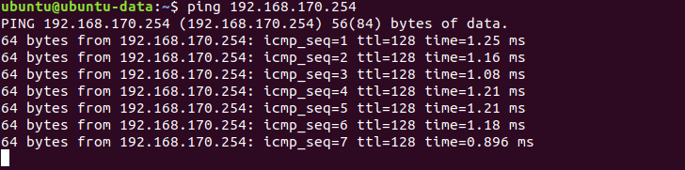
네트워크 상태 확인
XI장. 네트워크 관리
통신 확인하기: ping
기능 : 네트워크 장비에 신호를 보냄
형식 : ping [옵션] 목적지 주소
옵션
-a : 통신이 되면 소리를 냄
-q : 테스트 결과를 지속적으로 보여주지 않고 종합 결과만 출력함
-c 개수 : 보낼 패킷 수를 지정함
옵션 없이 사용하는 경우: 패킷은 기본적으로 56바이트의 크기 + 8바이트 헤더 정보
중요

Slide 8
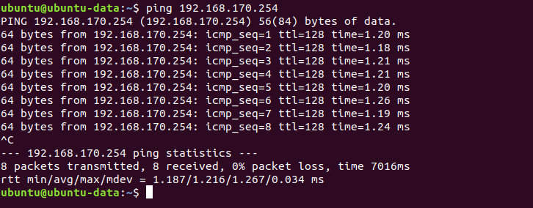
네트워크 상태 확인
XI장. 네트워크 관리
ping은 보낼 패킷 수를 -c 옵션으로 지정하지 않으면 계속 패킷을 보내므로 Ctrl+c로 ping 종료
ping이 종료되면 다음과 같이 통계 정보가 출력
통계 정보로는 보낸 전체 패킷 수, 보낸 패킷 중에서 받은 패킷 수, 보내고 받은 패킷 중 유실된 패킷의 비율, 통신 속도의 최소값, 평균값, 최대값이 출력
결과를 보면 8개 패킷을 보내 모두 수신했으며, 유실된 것은 없고 평균 7,016밀리초가 걸렸음
통신 시간이 낮을수록 네트워크의 상태가 양호하다는 것을 의미

Slide 9
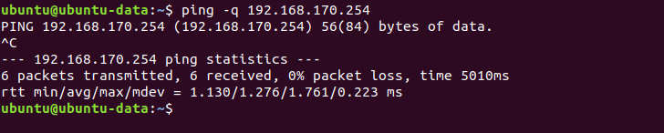
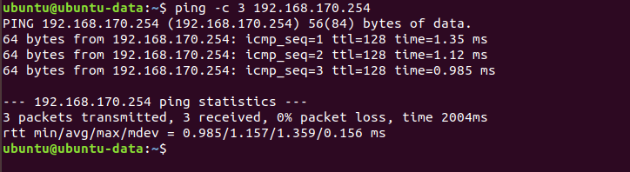
네트워크 상태 확인
XI장. 네트워크 관리
-q 옵션 사용하기
-q 옵션을 사용하면 아무 메시지도 출력되지 않다가 +C로 종료하면 통계 정보만 출력
-c 옵션 사용하기
-c 옵션을 사용하면 보낼 패킷 수를 지정

Slide 10
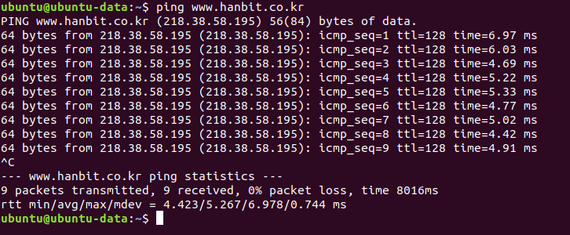
네트워크 상태 확인
XI장. 네트워크 관리
도메인 이름을 사용하는 경우
시스템에 따라서 보안을 강화하기 위해 ping 패킷이 왔을 때 응답하지 않도록 설정하는 경우도 있음
ping으로 연결되지 않는다고 해서 무조건 해당 시스템이 동작하지 않는다는 것은 아님

Slide 11
네트워크 상태 확인
XI장. 네트워크 관리
네트워크 상태 정보 출력하기
기능 : 네트워크의 상태 정보를 출력함
형식 : netstat [옵션]
옵션
-a : 모든 소켓 정보를 출력함
-r : 라우팅 정보를 출력함
-n : 호스트명 대신에 IP 주소를 출력함
-i : 모든 네트워크 인터페이스 정보를 출력함
-s : 프로토콜로 네트워크 통계 정보를 출력함
-p : 해당 소켓과 관련된 프로세스의 이름과 PID를 출력함

Slide 12
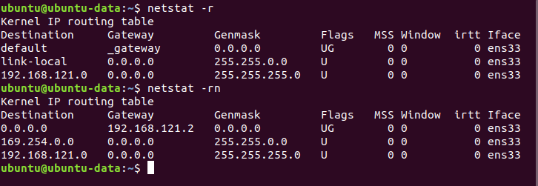
네트워크 상태 확인
XI장. 네트워크 관리
라우팅 테이블 확인하기 : -r 옵션

Slide 13
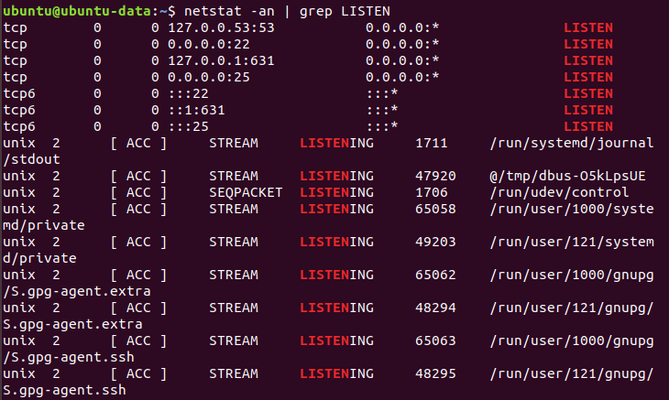
네트워크 상태 확인
XI장. 네트워크 관리
현재 열려 있는 포트 확인하기
현재 통신이 진행 중인 서비스는 해당 서비스 포트가 LISTEN 상태

Slide 14
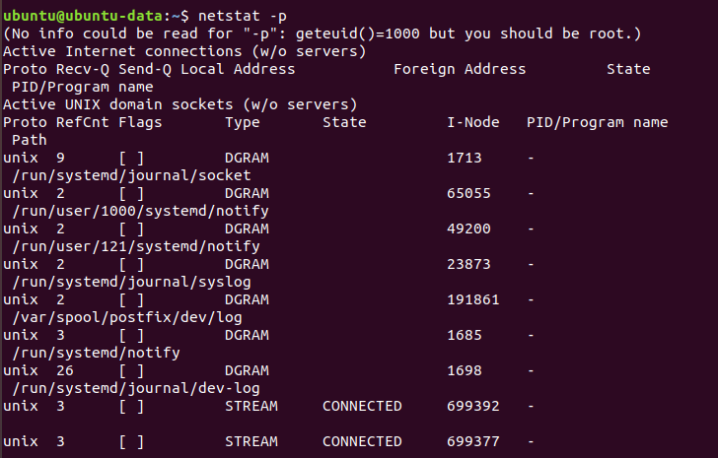
네트워크 상태 확인
XI장. 네트워크 관리
현재 열려 있는 포트를 사용 중인 프로세스 확인하기 : -p 옵션

Slide 15
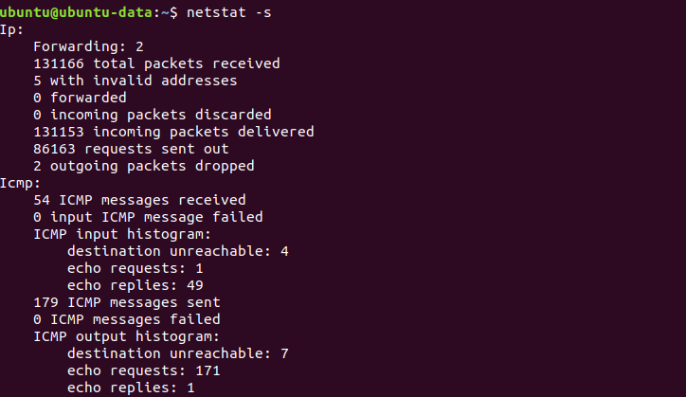
네트워크 상태 확인
XI장. 네트워크 관리
프로토콜별 네트워크 통계 정보 확인하기 : -s 옵션
예: IP 프로토콜, ICMP 프로토콜, TCP 프로토콜별로 통계 정보를 출력

